Slide 1

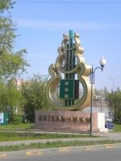
Бюджет для граждан городского округа Котельники Московской области на 2019 год и на плановый период 2020 и 2021 годов
Материал подготовлен на основании решения Совета депутатов городского округа Котельники Московской области
«О бюджете городского округа Котельники Московской области
на 2019 год и на плановый период 2020 и 2021 годов»
Наша задача – в доступной форме довести информацию
об основных характеристиках бюджета, о подходах при формировании
бюджета и направлениях расходов бюджета.
Материал подготовлен
управлением финансов администрации
городского округа Котельники Московской области
Декабрь 2018 года

Slide 2
Обращение к жителям городского округа Котельники Московской области
Уважаемые жители городского округа Котельники!
Представляю вам материал «Бюджет для граждан», который поможет разобраться в главном финансовом документе нашего округа, понять, как формируется и расходуется бюджет нашего округа.
«Бюджет как главный финансовый документ должен быть прозрачным и открытым для широкого общественного обсуждения. Каждый житель так или иначе участвует в формировании бюджета и поэтому вправе знать, как и куда были потрачены средства и какие запланированы статьи расходов. В бюджетном процессе мы следуем ключевому принципу – бюджет должен иметь максимальную социальную направленность, быть устойчивым и свободным от долгов»
Закончилась работа над проектом бюджета городского округа на 2019 год и плановый период 2020 и 2021 годов, поэтому мы предлагаем ознакомиться всех неравнодушных жителей с основными характеристиками бюджета, рассказать какие приоритеты мы ставим перед бюджетом на следующий год и плановый период 2020-2021 годов.
Бюджетная политика муниципального образования учитывает все риски развития экономики, поэтому перед его формированием в прогнозе социально-экономического развития территории мы предусмотрели возможные варианты развития территории.
Мы соблюдаем одно из главных правил бюджетного планирования - бюджет должен быть сбалансированным. Этот подход позволяет предотвратить риски, связанные с исполнением принятых обязательств.
Надеемся, что знакомство с бюджетом округа будет для вас интересным, полезным и даст возможность с пониманием участвовать в принятии общих решений на благо жителей нашего округа.

Slide 3
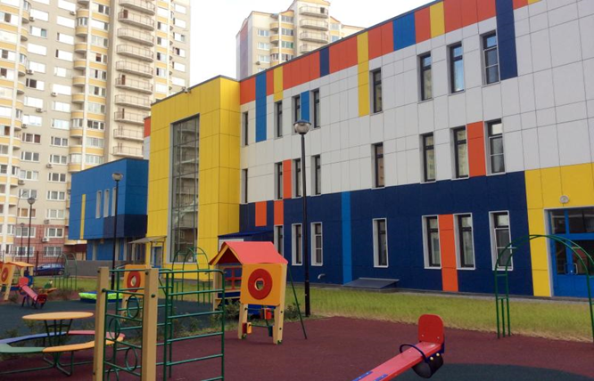
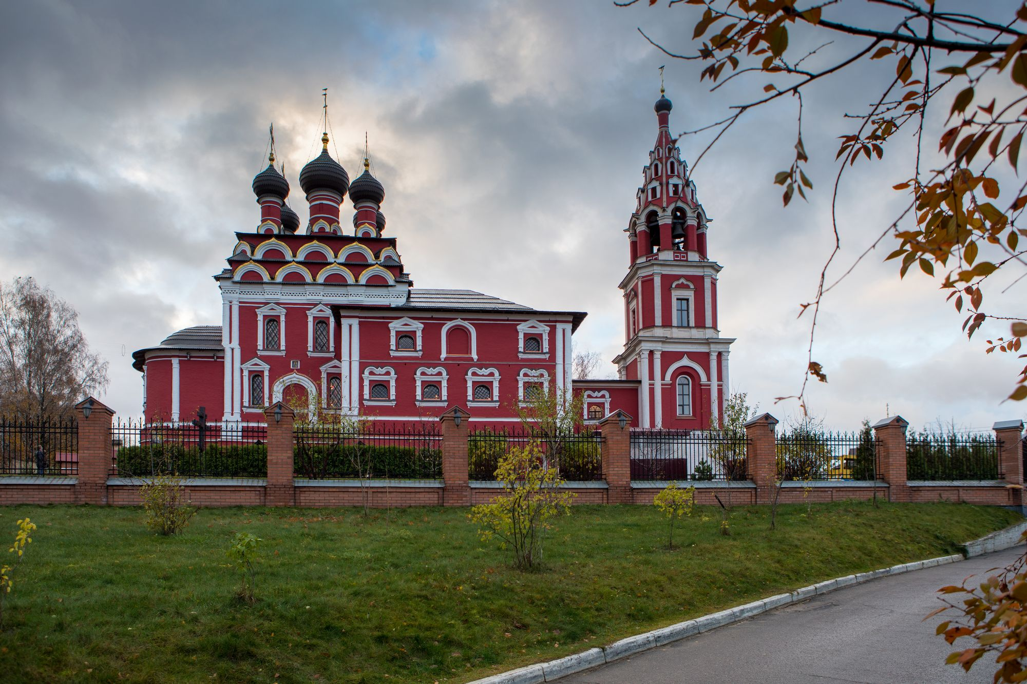
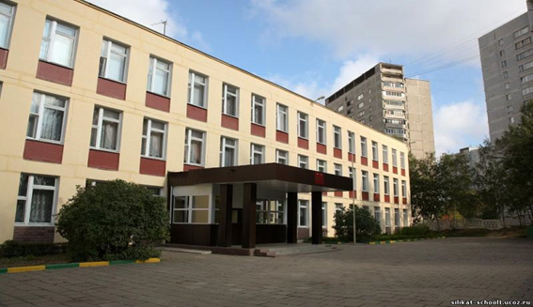
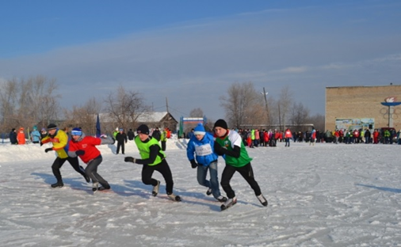
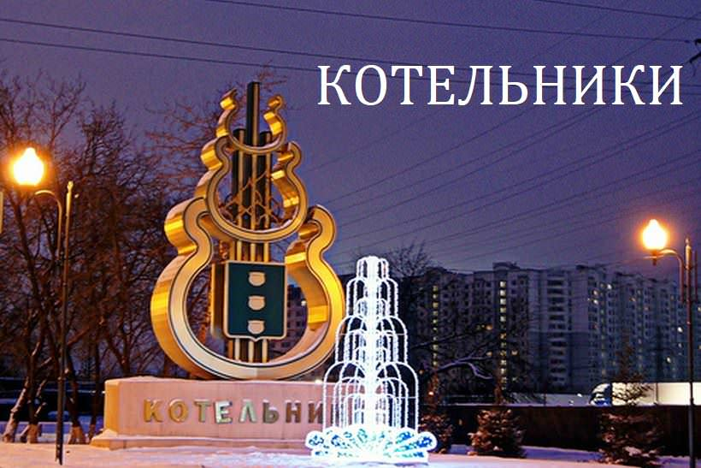
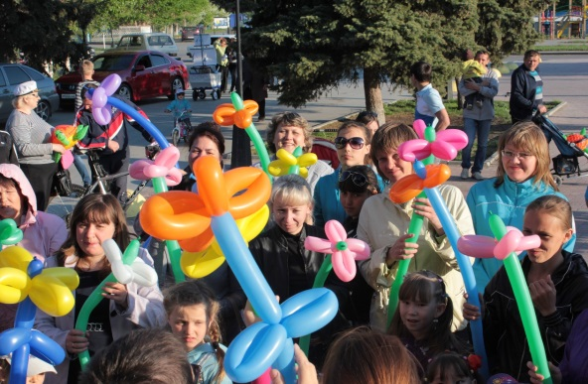
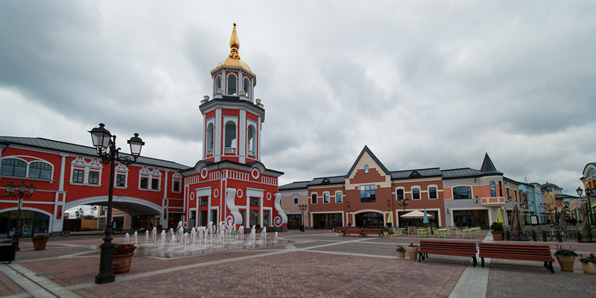
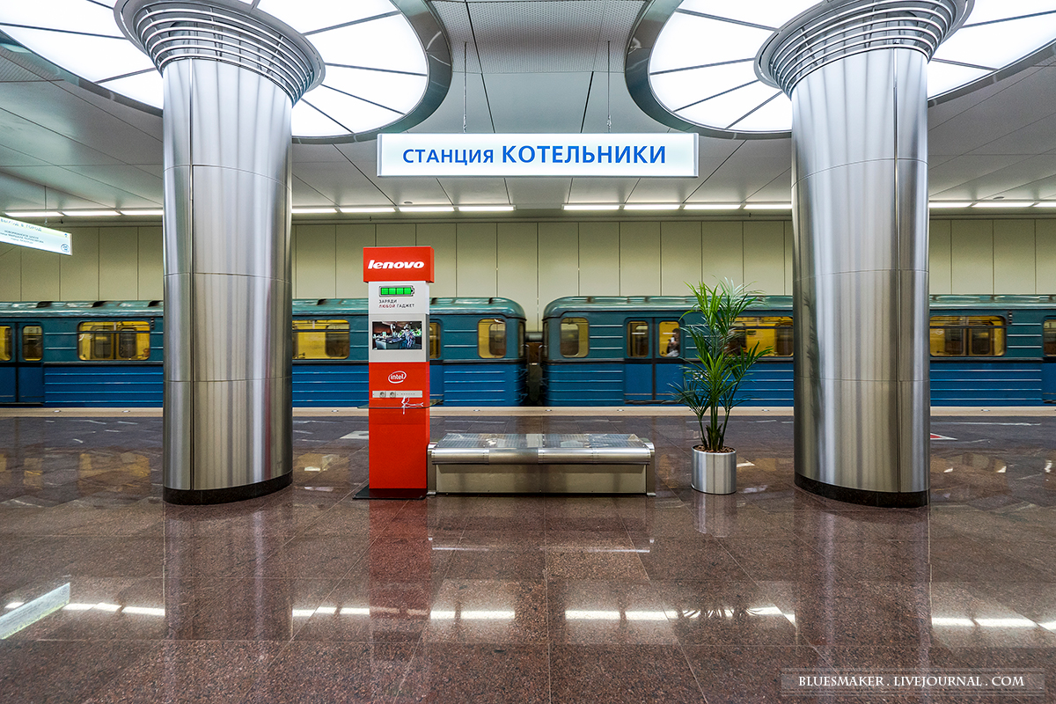

Slide 4
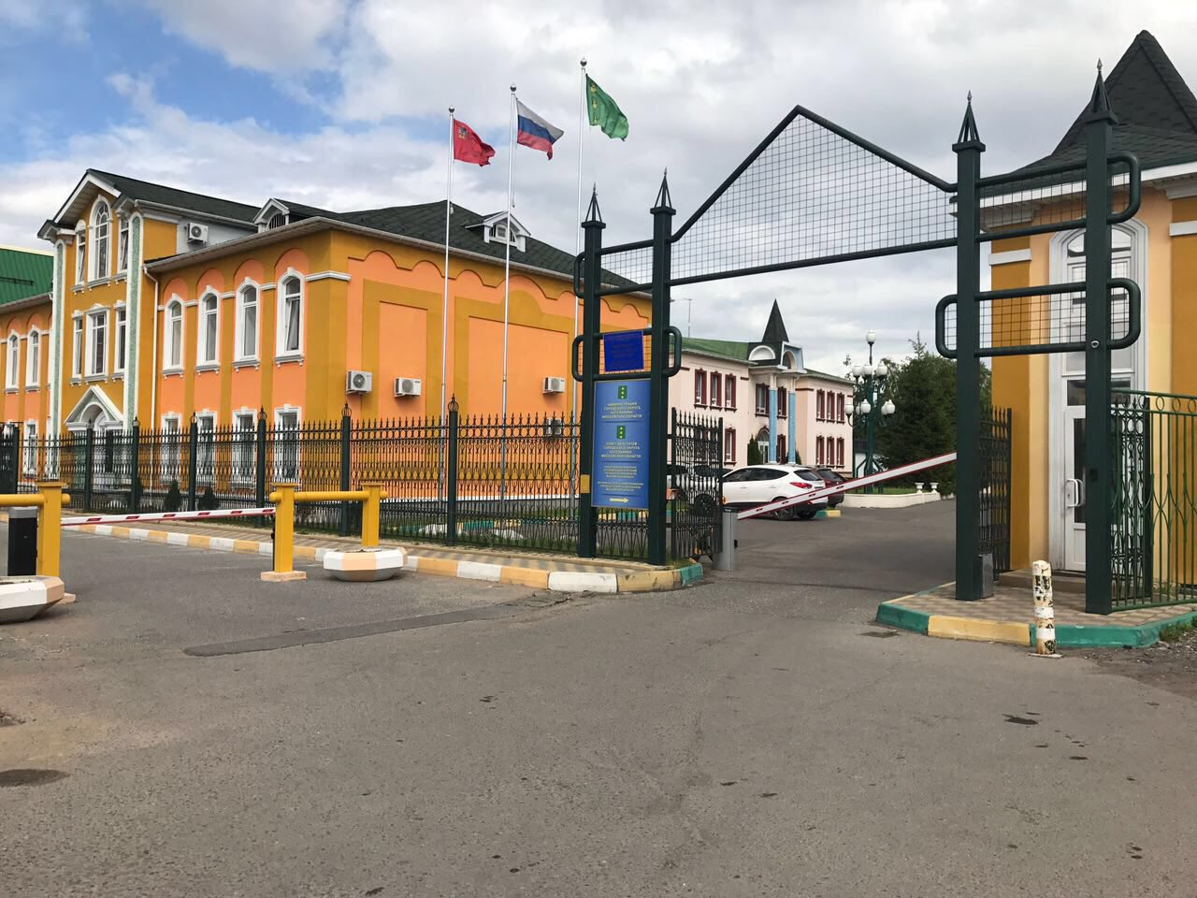
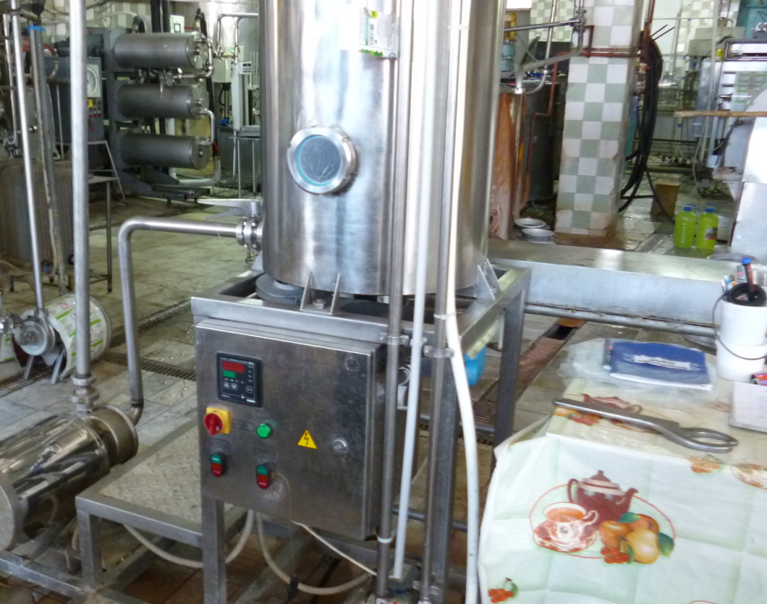
Этапы бюджетного планирования
Основой для формирования доходной части бюджета являются показатели социально-экономического развития городского округа Котельники на 2019 год и плановый период 2020-2021 годов, которые представлены на следующих слайдах.

Slide 5
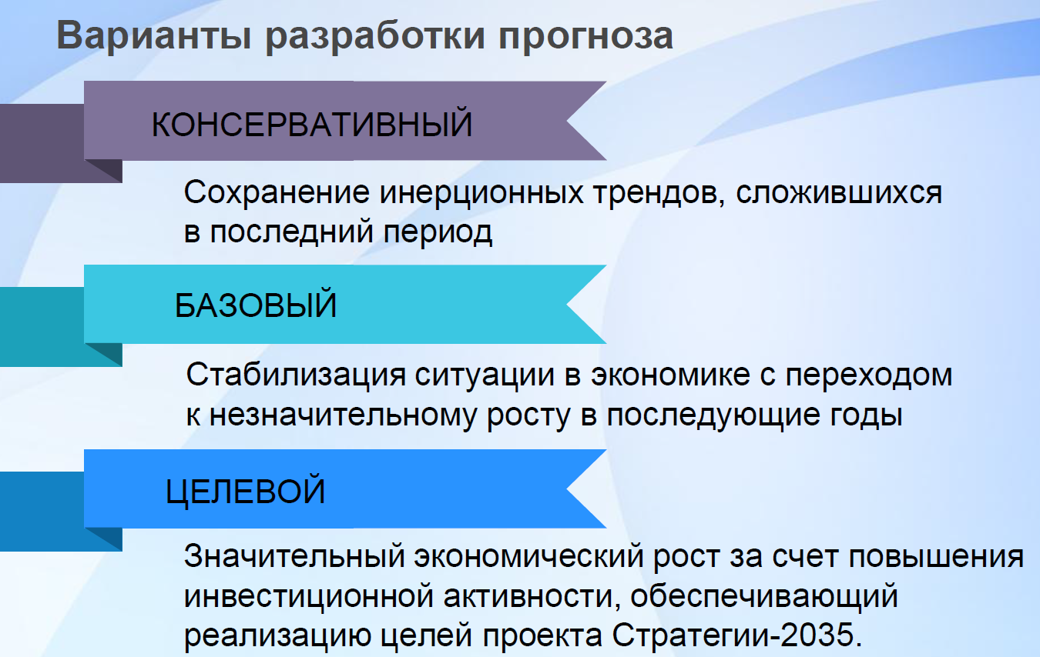
Показатели социально-экономического развития
городского округа Котельники Московской области
Прогноз разработан на основе отчетных данных 2017 года, с учетом основных тенденций 9–ти месяцев 2018 года
инвестиционной активности

Slide 6

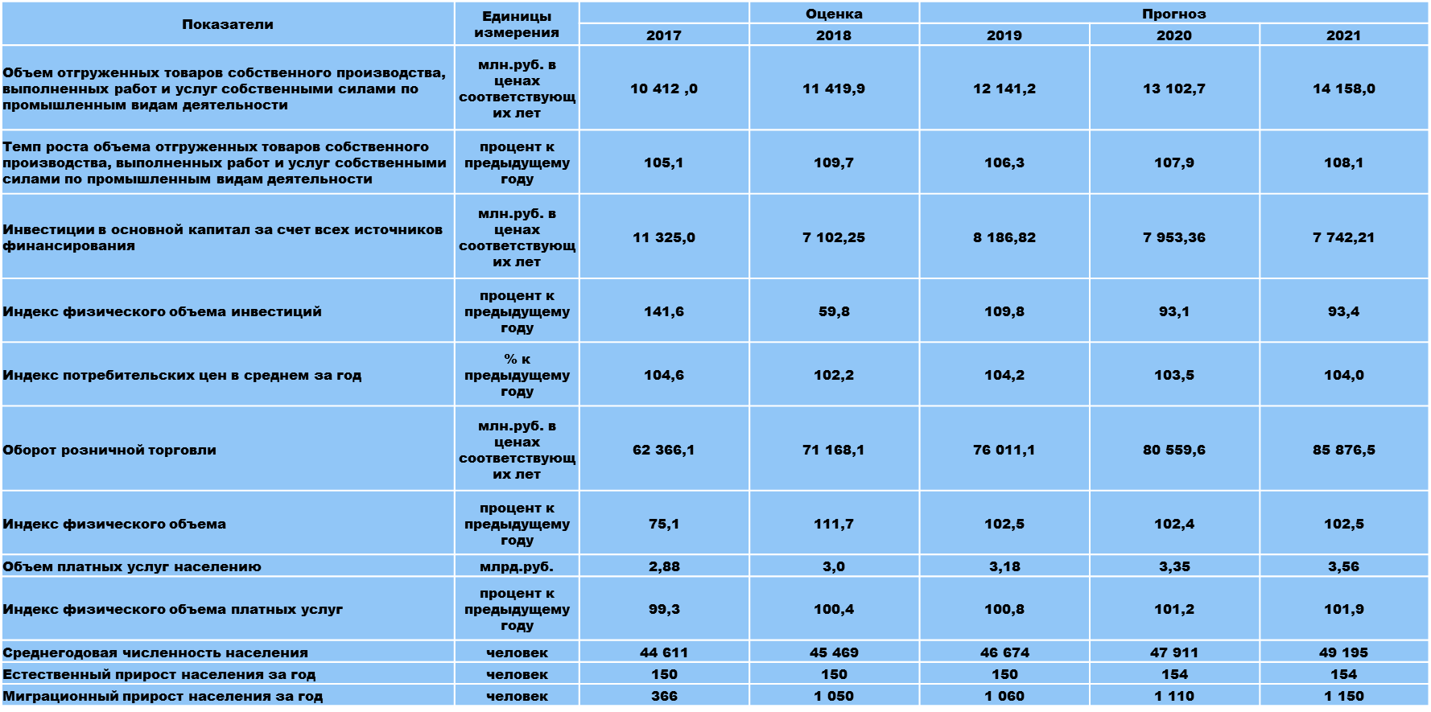
Показатели социально-экономического развития
городского округа Котельники Московской области

Slide 7
Основные задачи и приоритеты бюджетной политики городского округа Котельники на 2019 год и плановый период 2020 и 2021 годов
Согласно ст. 172 БК РФ проект бюджета основывается на основных направлениях бюджетной и налоговой политики городского округа Котельники.
Основные направления бюджетной и налоговой политики являются основой для составления проекта бюджета городского округа Котельники Московской области на 2019 год и на плановые периоды 2020 и 2021 годов, а также для повышения качества бюджетного процесса, обеспечения рационального, эффективного и результативного расходования бюджетных средств.
Налоговая политика городского округа Котельники в 2019 году и на плановый период 2020 и 2021 годов направлена на повышение уровня собираемости доходов, улучшения налоговой среды.
Прогнозируемый объем доходов (налоговых, неналоговых) бюджета на 2019 и плановый период 2020 и 2021 годов определены исходя из основных показателей прогноза социально-экономического развития городского округа Котельники Московской области, однако основные направления бюджетной и налоговой политики не содержат сведений о варианте прогноза социально-экономического развития на 2019-2021 годы, который непосредственно применялся для формирования основных показателей проекта бюджета.
Бюджетная политика в 2019-2020 годах будет направлена на дальнейшее развитие экономики и социальной сферы, повышение уровня и качества жизни населения, решение приоритетных для городского округа Котельники задач, обеспечение сбалансированности и устойчивости бюджетной системы городского округа, повышения эффективности бюджетных расходов, развитие программно-целевых методов управления.
Основной целью бюджетной политики в городском округе Котельники Московской области является повышение эффективности, прозрачности и подотчетности использования бюджетных средств при реализации приоритетов и целей социально-экономического развития городского округа Котельники Московской области.
В 2019-2021 годах долговая политика городского округа Котельники Московской области, как и ранее, будет исходить из целей сбалансированности бюджета и строиться на принципах безусловного исполнения долговых обязательств городского округа Котельники Московской области в полном объеме и в установленный срок.
Основные направления долговой политики на среднесрочную перспективу:
- поддержание объема муниципального долга на экономически безопасном уровне путем оптимизации структуры заимствований и равномерного распределения платежей по обслуживанию долга;
- привлечение заемных средств на условиях минимальных расходов на их обслуживание.

Slide 8
Основные характеристики бюджета городского округа Котельники на 2019 год и на плановый период 2020 и 2021 годов (млн. руб.)
Наименование показателей | Отчетный 2018 год | Текущий 2019 год | Первый год планового периода 2020 год | Второй год планового периода 2021 | Темп роста (%) отчетного 2018 года к текущему 2019 году
1 | 2 | 3 | 4 | 5 | 6
ДОХОДЫ | 1 712 931,8 | 1 543 104,1 | 1 394 714,0 | 1 395 698,0 | -9,9%
из них:
Собственные | 1 069 189,2 | 928 503,5 | 928 503,5 | 911 312,0 | -13,2%
РАСХОДЫ | 1 719 753,4 | 1 621 205,7 | 1 387 321,0 | 1 393 507 ,4 | -5,7%
Дефицит | 6 821,6 | 78 101,6 | 24 290 | 67 484,4
% дефицита | 0,6% | 8,4% | 3% | 7,4%
Снижение доходов и расходов бюджета на плановый период 2019-2021г.г. обусловлено отсутствием плановых показателей субсидий из бюджета Московской области. Бюджетные ассигнования на 2020 и 2021 годы носят ориентировочный характер и будут уточняться при формировании соответствующих бюджетов.

Slide 9
Собственные доходы бюджета городского округа Котельники Московской области
на 2018-2021г.г.
Наименование доходов | Отчетный 2018 год | Текущий 2019 год | Плановый период
 |  |  | 2020 год | 2021 год
1 | 2 | 3 | 4 | 5
Налог на доходы физических лиц | 264 862,0 | 269 593,1 | 283 073,0 | 283 073,0
Акцизы | 3 317,0 | 3 666,5 | 4 199,0 | 4 199,0
Налоги на совокупный доход: | 148 315,0 | 157 196,0 | 163 251,0 | 163 251,0
Налог, взимаемый в связи с применением упрощенной системы налогообложения | 98 805,0 | 108 815,0 | 115 101,0 | 115 101,0
Налог, взимаемый в виде стоимости патента | 3 500,0 | 3 000,0 | 3 150,0 | 3 150,0
Единый налог на вмененный доход | 46 000,0 | 45 381,0 | 45 000,0 | 45 000,0
Единый сельскохозяйственный налог | 10,0 | 0 | 0 | 0
Налоги на имущество: | 262 642,0 | 272 638,0 | 281 279,0 | 281 279,0
Налог на имущество физических лиц | 24 785,0 | 23 150,0 | 24 307,0 | 24 307,0
Земельный налог | 237 857,0 | 249 488,0 | 256 972,0 | 256 972,0
Государственная пошлина | 2 600,0 | 2 000,0 | 2 500,0 | 2 500,0

Slide 10
Собственные доходы бюджета городского округа Котельники Московской области
на 2018-2021г.г.
Доходы от использования имущества, находящегося в муниципальной собственности | 149 950,2 | 164 664,0 | 169 460,0 | 169 460,0
Арендная плата за землю | 133 450,2 | 145 786,0 | 150 160,0 | 150 160,0
Аренда имущества | 5 000,0 | 5 059,0 | 5 000,0 | 5 000,0
Прочие доходы от использования имущества | 11 500,0 | 13 819,0 | 14 300,0 | 14 300,0
Доходы от реализации имущества | 1 390,0 | 1 000,0 | 1 500,0 | 1 500,0
Доходы от продажи земельных участков | 600,0 | 1 100,0 | 1 500,0 | 1 500,0
Плата за негативное воздействие на окружающую среду | 100,0 | 100,0 | 100,0 | 100,0
Прочие неналоговые доходы | 233 513,0 | 55 545,9 | 3 000,0 | 3 000,0
Штрафы, санкции, возмещение ущерба | 1 900,0 | 1 000,0 | 1 450,0 | 1 450,0
Итого собственных доходов | 1 069 189,2 | 928 503,5 | 911 312,0 | 911,312,0
Иные межбюджетные трансферты | 643 742,6 | 619 971,8 | 578 856,0 | 1 039 451,0

Slide 11
Основные подходы к планированию бюджетных ассигнований и приоритеты бюджетных расходов
В среднесрочной перспективе бюджетная политика округа сохранит свои приоритеты и будет сконцентрирована на решении следующих основных задач:
1) планирование бездефицитного бюджета;
2) дальнейшая реализация приоритетов бюджетной политики, сформулированных в социальных Указах и поручениях Президента Российской Федерации 2012 года и Указом Президента от 7 мая 2018 года № 204 «О национальных целях и стратегических задачах развития Российской Федерации на период до 2024 года»
3) сохранение режима экономии бюджетных средств и продолжение работы по оптимизации расходов;
4) уточнение объема бюджетных ассигнований на 2019 год с учетом:
-минимального размера оплаты труда с 1 января 2019 года;
-индексации отдельных расходов, обеспечивающих бесперебойное функционирование учреждений, по прогнозируемому росту тарифов и уровню инфляции;
-уменьшения объемов бюджетных ассигнований по расходным обязательствам ограниченного срока действия.

Slide 12

Удельный объем налоговых и неналоговых доходов бюджета городского округа Котельники Московской области на душу населения
наименование муниципального образования | численность населения на 01.01.2019г. (чел.) | сумма налоговых и неналоговых доходов (тыс. руб.) | в расчете на 1 жителя (тыс. руб.)
Котельники | 44 869 | 1 069 189,2 | 23,83
Люберцы | 324 610 | 5 333 900 | 16,43
Лыткарино | 57 946 | 908 467,8 | 15,67
Дзержинский | 55 669 | 1 118 692,0 | 20,09

Slide 13

Предоставление налоговых льгот физическим лицам на территории городского округа Котельники Московской области (выпадающие доходы) тыс. руб.
Помимо мер социальной поддержки, физические лица получают льготы по уплате имущественных налогов, установленных Налоговым кодексом Российской Федерации, законом Московской области, нормативными правовыми актами муниципального образования

Slide 14
Расходы бюджета городского округа Котельники Московской области по муниципальным программам 2018-2021г.г.
Наименование программы | Объем финансирования на 2018 год | Объем финансирования на 2019 год | Объем финансирования на 2020 | Объем финансирования на 2021
Муниципальная программа «Создание условий для оказания медицинской помощи населению городского округа Котельники Московской области на 2015-2020 годы» | 9102,0 | 10018,0 | 10354,0 | 10704,0
Муниципальная программа «Культура городского округа Котельники Московской области на 2017-2021 годы» | 100517,0 | 107494,0 | 116345,0 | 120263,4
Муниципальная программа «Образование городского округа Котельники Московской области на 2017-2021 годы» | 752860,2 | 769790,7 | 599171,0 | 624209,0
Муниципальная программа «Социальная защита населения городского округа Котельники Московской области» на 2017-2021 годы» | 26967,0 | 23668,0 | 21732,0 | 22203,0
Муниципальная программа «Спорт в городском округе Котельники Московской области на 2017-2021 годы» | 145000,4 | 132246,8 | 115182,0 | 115182,0
Муниципальная программа «Развитие институтов гражданского общества, повышение эффективности местного самоуправления и реализации молодежной политики в городском округе Котельники Московской области на 2017-2021 годы» | 13682,6 | 10862,0 | 10285,0 | 10345,0
Муниципальная программа «Экология и окружающая среда городского округа Котельники Московской области на 2017-2021 годы» | 150,0 | 390,0 | 390,0 | 390,0
Муниципальная программа «Безопасность городского округа Котельники Московской области 2017-2021 годы» | 26661,0 | 27941,0 | 25325,0 | 25325,0
Муниципальная программа «Жилище городского округа Котельники Московской области» на 2017-2027 годы» | 17168,2 | 4788,2 | 14800,0 | 14800,0
Муниципальная программа «Формирование современной комфортной городской среды городского округа Котельники Московской области на 2018-2022 годы» | 144054,9 | 156937,0 | 104994,0 | 100994,0
Муниципальная программа «Предпринимательство городского округа Котельники Московской области» на 2017-2021 годы | 914,0 | 2336,0 | 2133,0 | 2143,0
Муниципальная программа городского округа Котельники Московской области «Муниципальное управление» на 2017-2021 годы | 255711,2 | 258944,0 | 266732,0 | 267801,0
Муниципальная программа «Развитие инженерной инфраструктуры и энергоэффективности городского округа Котельники Московской области на 2018-2022 годы» | 4336,2 | 21350,0 | 4200,0 | 1500,0
Муниципальная программа «Развитие и функционирование дорожно-транспортного комплекса городского округа Котельники Московской области »на 2017-2021 годы | 28125,0 | 11385,0 | 12415,0 | 12415,0
Муниципальная программа «Архитектура и градостроительство городского округа Котельники Московской области на 2017-2021 годы» | 0 | 500,0 | 0,0 | 0,0
Муниципальная программа «Цифровой городской округ Котельники Московской области на 2018-2022 годы» | 432700 | 44136,0 | 44415,0 | 44415,0
Итого | 1568519,7 | 1582786,7 | 1387321,0 | 1393507,4

Slide 15
Информация по выплатам отдельным
категориям граждан
Наименование меры социальной поддержки | Количество получателей в 2018 году | Объем расходов тыс. руб. | Количество получателей в 2019г. (план) | Объем расходов тыс. руб.
Возмещение расходов за найм (поднайм) жилых помещений врачам государственных учреждений здравоохранения городского округа Котельники Московской области | 9 | 1100 | 11 | 1600
Предоставление гражданам субсидий на оплату жилого помещения и коммунальных услуг, в том числе на предоставление гражданам субсидий на оплату жилого помещения и коммунальных услуг | 962 | 15040 | 941 | 12447
Оказание государственной поддержки молодым семьям в виде социальных выплат на приобретение жилого помещения или строительство индивидуального жилого дома | 5 | 9267,2 | 2 | 832,2
Предоставление жилых помещений детям-сиротам и детям, оставшимся без попечения родителей, лицам из их числа по договорам найма специализированных жилых помещений | 2 | 7901 | 2 | 7911
Выплаты ежегодной материальной помощи ко дню: Пожилых людей, Освобождения узников фашистских лагерей, Жертвам политических репрессий, Инвалидов, Защитника Отечества, Победы и т.д.) | 930 | 930 | 930 | 1280
Компенсация родительской платы за присмотр и уход за детьми, осваивающими образовательные программы дошкольного образования в организациях, осуществляющих образовательную деятельность | 2195 | 17454 | 2198 | 17600

Slide 16

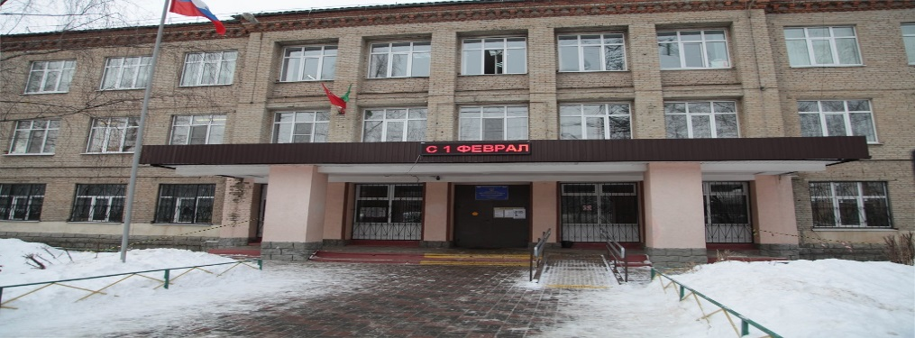
Объекты общественного значения, реализуемые на территории городского округа
Котельники Московской области
В Котельниках в 2019 году начинается капитальный ремонт и оснащение оборудованием многофункциональной хоккейной площадки по адресу: г. Котельники, мкр. Силикат, д.31).
Строительство ведется в рамках государственной программы Московской области «Спорт Подмосковья».
Объем финансирования, направленного на реализацию данного проекта, составил 9 600,0 млн. руб.:
- средства бюджета Московской области:
7 305,6 млн. руб.
- средства бюджета городского округа Котельники:
2294,4 мил. руб.
В Котельниках в 2017 году в рамках государственной программы Московской области «Образование Подмосковья» началось строительство трехэтажной пристройки к средней общеобразовательной школе №2 на 300 мест.
В новом корпусе будет 14 классных помещений, три игровые развивающие комнаты для детей младшего школьного возраста, столовая с пищеблоком, а также хореографическое и лекционное залы. Основное здание школы и новый корпус будут связаны между собой переходом.
Стоимость строительно-монтажных работ – более 228 млн. рублей. На 30% работы финансируются за счет средств городского бюджета, на 70% – из бюджета Московской области.
По проекту подрядчик завершит строительство в 2019 году.

Slide 17
Контактная информация и обратная связь
«Бюджет для граждан»
Подготовлен управлением финансов администрации
городского округа Котельники Московской области
Адрес: 140054, Московская область, г. Котельники, Дзержинское ш.,5/4
Телефон: 8(495) 554-45-08 Администрация городского округа Котельники
Телефон:8 (495) 559-97-55, 8(498) 553-70-77 Управление финансов администрации
Режим работы: Понедельник-пятница с 9:00 до 18:00
Перерыв с 13:00 – 14:00
Выходные дни: суббота, воскресенье
Интернет сайт: Муниципального образования городского округа Котельники Московской области http://kotelniki.mosreg.ru/

